Slide 1
The more you know #2
LES PNEUS
…Pour les nuls

Slide 2
But de la présentation
Se familiariser avec les termes et les concepts des pneus et de leurs impacts sur la voiture
Comprendre l’effet des pneus sur les différentes sections (la suspension, le moteur, l’aérodynamique sont la pour maximiser l’usage des pneus)
Votre implication dans le Vehicle Dynamics!
L’IMPORTANCE DES PNEUS
La seule composante qui touche au sol!
Le seul feedback que le pilote peux recevoir

Slide 3
LES FORCES SUR LES PNEUS

Slide 4
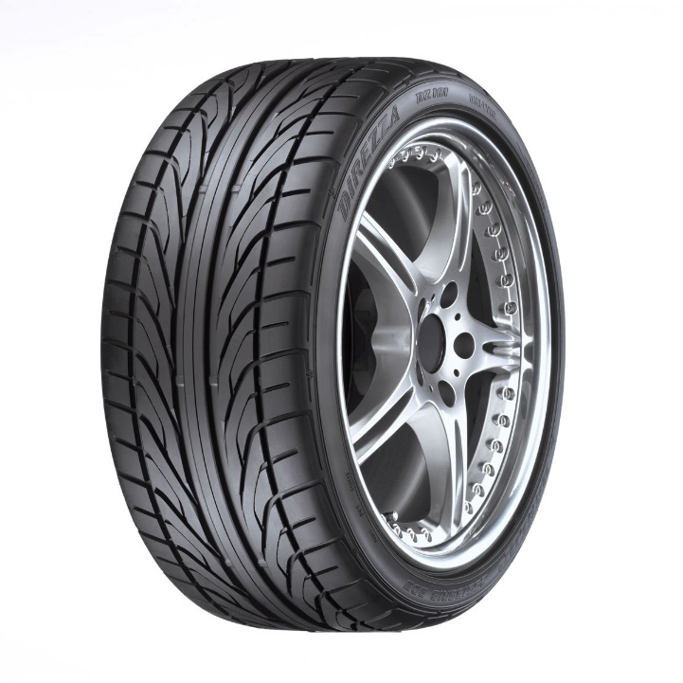
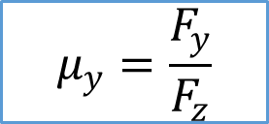

Le coefficient de friction
Force Verticale (Fz)
$$μ_{x}=\frac{F_{x}}{F_{z}}$$
$$μ_{y}=\frac{F_{y}}{F_{z}}$$
Force latérale (Fy)
Force longitudinale (Fx)
Notes:
Pourquoi un char plus lourd est moins bon en virage qu’un char moins lourd?

Slide 5
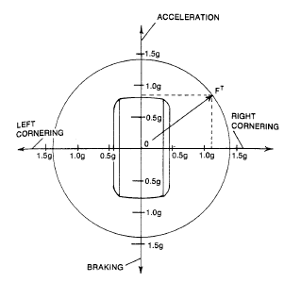
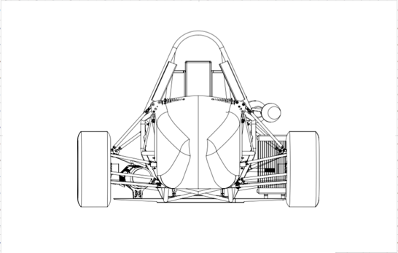
Ellipse de friction
Tous les pneus ont des caractéristiques de friction différentes!
La moyenne des coefficients de friction des pneus autour du véhicule correspond à l’accélération en g du véhicule (sans aérodynamique)
Fy=µ*Fz
Fy=µ*Fz
Fz
Fz

Slide 6
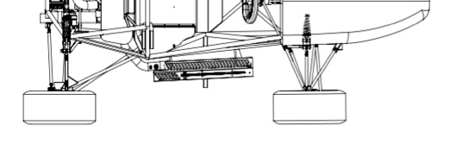
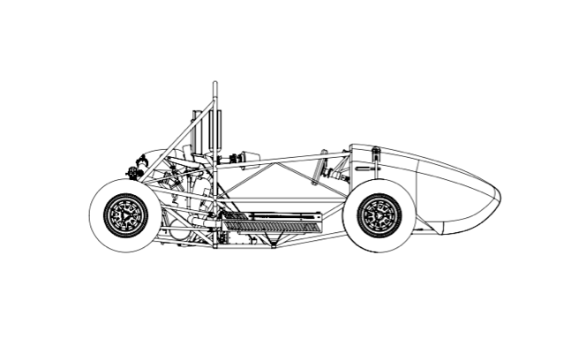
Forces sur les pneus (les plus utiles)
Mz
Fy
Fx
Fz
Fz

Slide 7
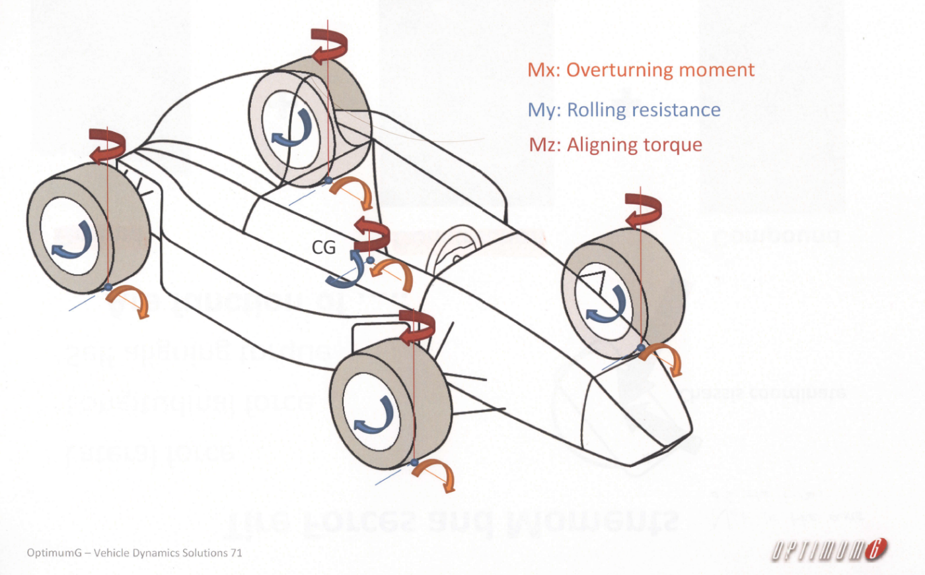
Moments sur les pneus

Slide 8
Les forces et les moments
Toutes les forces et les moments provenant du pneus sont fonctions de:
La surface (Ex: Piste de drag vs circuit humide vs Baja)
La construction du pneu (Ex: Sidewalls, asymétriques etc)
La chimie de la composition du pneu (Ex: Hiver vs été)

Slide 9
LES PARAMÈTRES QUI AFFECTENT LES FORCES DU PNEU

Slide 10
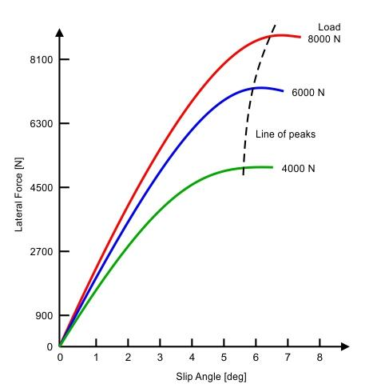
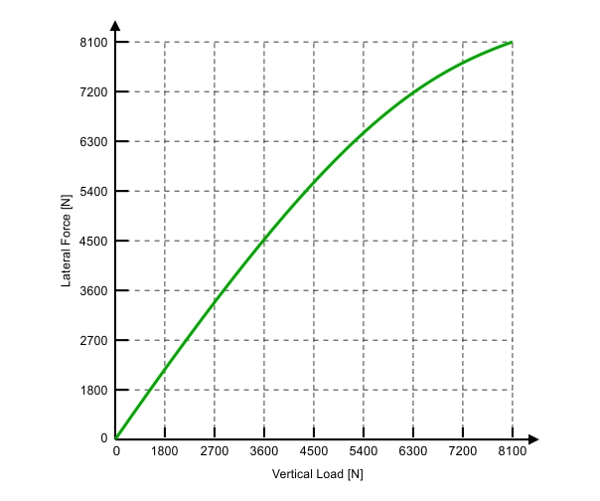
Force verticale – Tire Sensitivity
Effet de la force verticale de moins en moins importante
Transfert de poids est négatif à cause de ça
Notes:
En accel, plus de tranfert de poids arriere, normal ou plus avant?

Slide 11
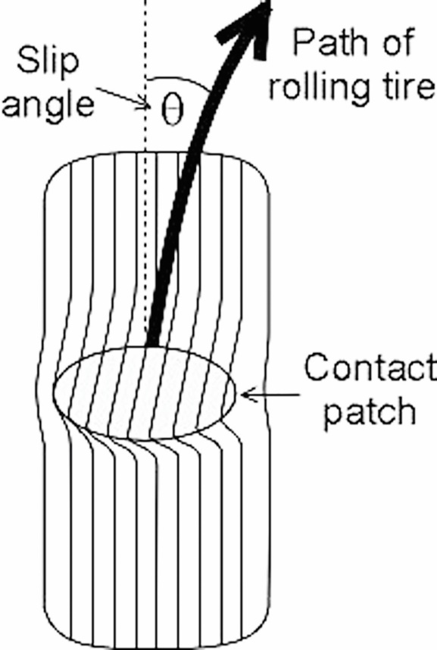
Slip angle
Angle de déformation du pneu
Quand le slip angle augmente:
Déformation latérale du pneu
Un moment Mz
Changement de la forme du contact patch
Modification de la distribution de la force dans le contact patch
Comment le trouver:
Sur les machines de tests, le slip angle égal le steering angle
À l’extérieur, tu as besoin des optical sensor, ou d’un programme Matlab et une GoPro ou autre moyens ghetto.

Slide 12
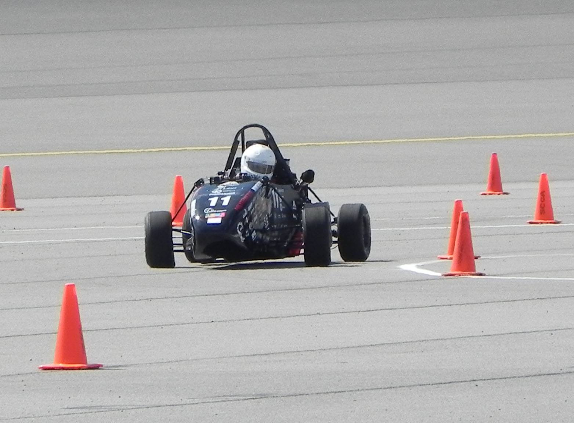
Slip angle - Exemple

Slide 13
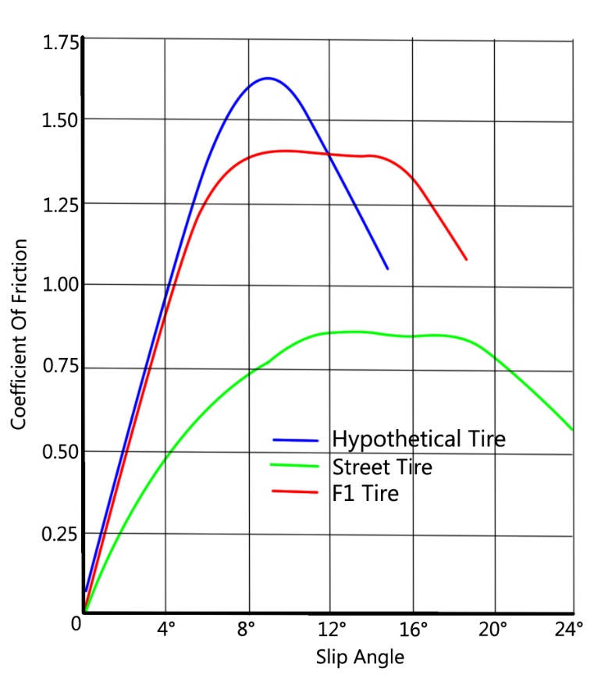
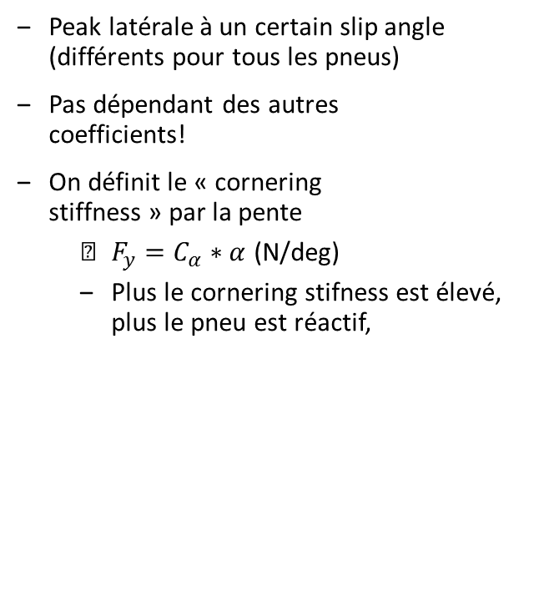
Force latérale vs slip angle
Peak latérale à un certain slip angle (différents pour tous les pneus)
Pas dépendant des autres coefficients!
On définit le « cornering stiffness » par la pente
$F_{y}=C_{α}∗α$ (N/deg)
Plus le cornering stifness est élevé, plus le pneu est réactif,

Slide 14
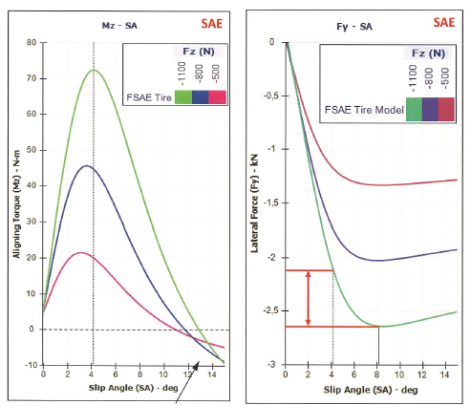
Aligning torque vs Slip angle
La force latérale maximale du pneu se trouve généralement un peu passé le point où le couple est maximal dans le volant

Slide 15
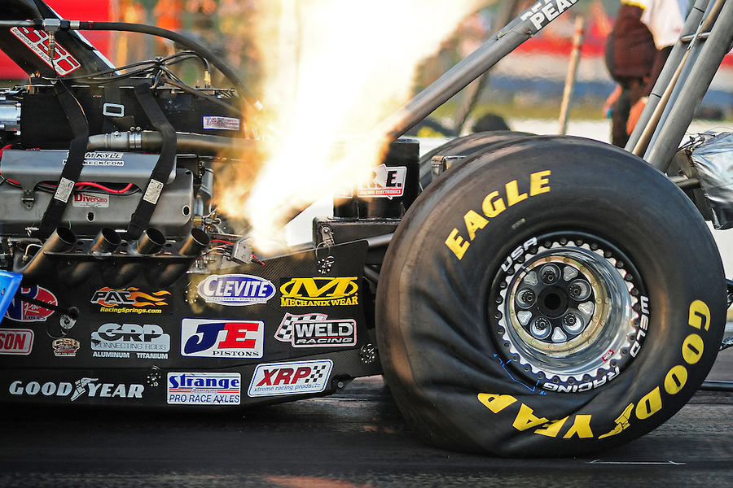
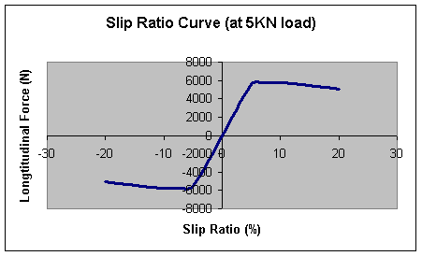

Slip ratio
Distance parcourue par le centre de la roue: Xwc
Distance parcourue entre l’axe de rotation et le sol: Xst
Plus facile à mesurer que le slip angle
$$S_{r}=\frac{X_{wc}{−X}_{ST}}{X_{wc}}$$

Slide 16
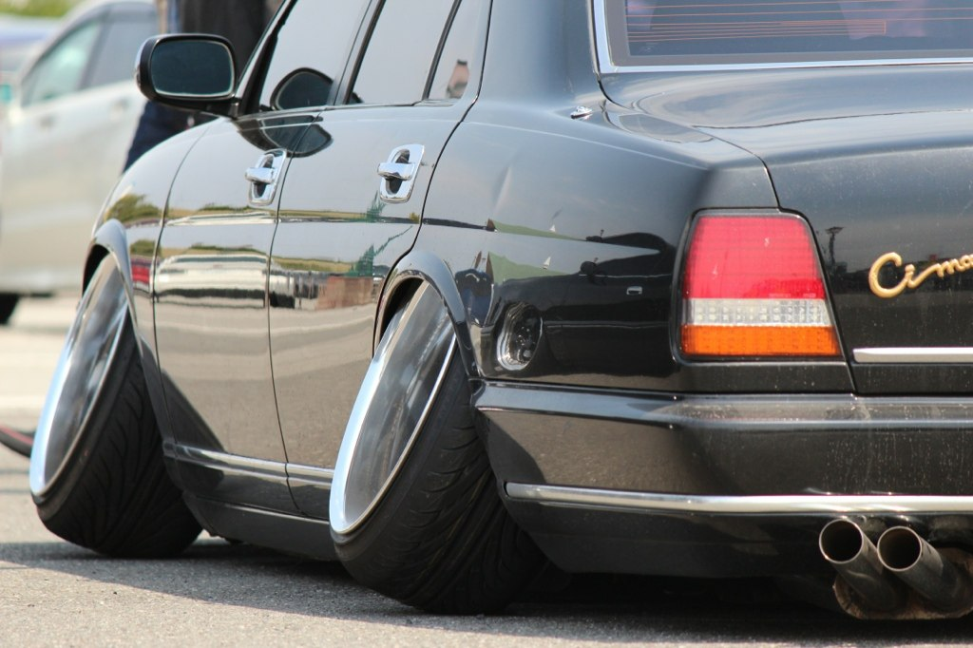
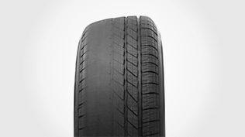
Angle d’inclinaison - camber
CAMBER BANG BRUH
Négatif vers l’intérieur de la voiture
Lors qu’il est incliné, le pneu génère une force appelée « Camber thrust » (même à 0 slip angle)

Slide 17
Autres paramètres qui influencent le comportement d’un pneu
VITESSE
Le pneu n’a pas le temps de se déformer et de pénétrer la route
À haute vitesse le Fy n’est pas le même
TEMPÉRATURE
Chaque pneu a une température optimale d’utilisation
Donne des signes sur le setup (Camber)
Relativement simple à mesurer et vérifier
PRESSION DES PNEUS
Effets sur le cornering stiffness, la force maximale et la répartition de la force
Affecte l’usure du pneu
LE PLUS DE GAIN À ALLER CHERCHER FACILEMENT

Slide 18
Comment Caractériser un PNEU

Slide 19
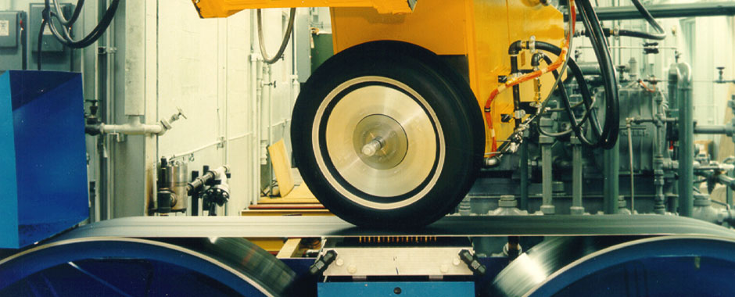
Le Tire Test Consortium est un
Usage de pneus intensif en laboratoire (Calspan)

Slide 20
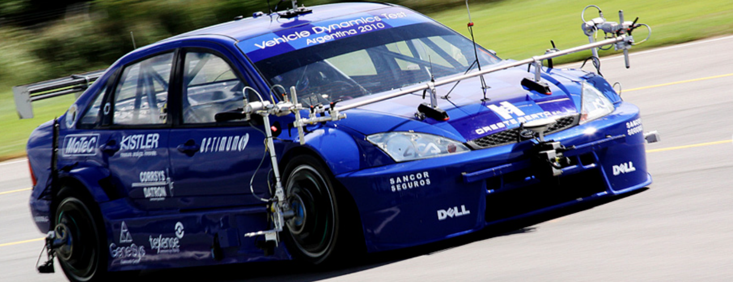
Test des pneus à l’extérieur
On en fait implicitement, mais ça pourrait être mieux contrôlé
Doit utiliser des « wheel force transducers »

Slide 21
Avantages de chacun
Intérieur
Environnement controlé
Facilement contrôlable
Répetable
Extérieur
La surface est plus réaliste
Feedback du pilote
Intégration complète du véhicule
Nécessite potentiellement moins d’équipement

Slide 22
Comment lire un pneu

Slide 23
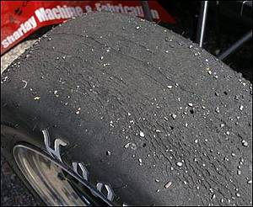
Grainage
Grainage (Température trop élevée à la surface)
Perte de traction car la contact patch n’est plus en contact mais le pneu roule sur les grains

Slide 24
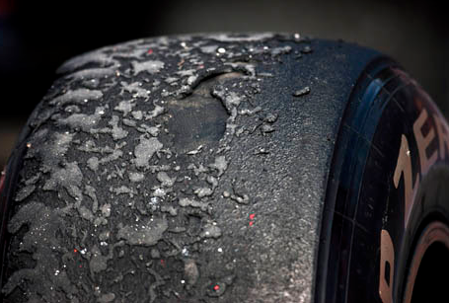
Cloques
« Blistering » est du quand la température est trop élevé à l’intérieur de la structure
Le « compound » se défait

Slide 25
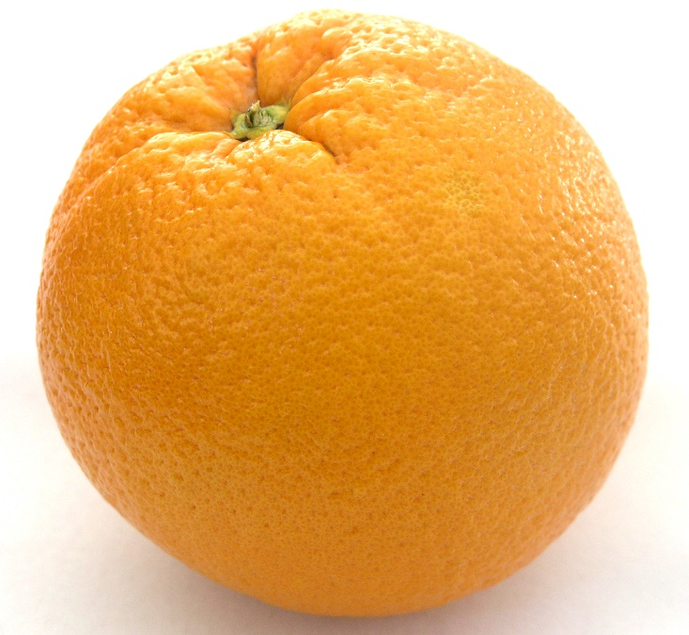
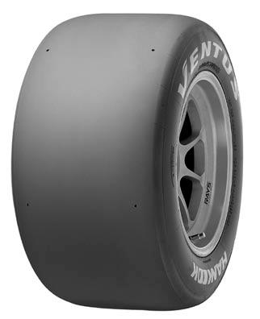
Le bon look
Pelure d’orange sans direction évidente
⁺

Slide 26
Exemple de L’Importance des pneus sur les autres sections

Slide 27
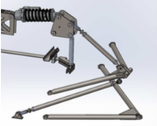
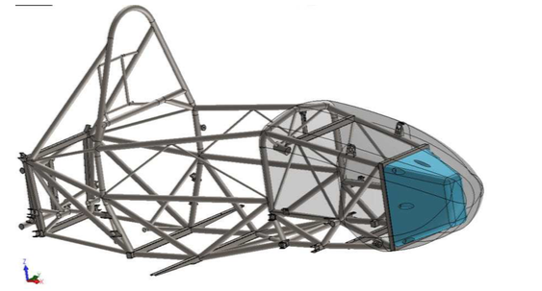
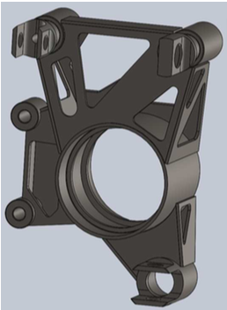
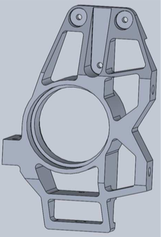
Design des composantes de la suspension et du chassis

Slide 28
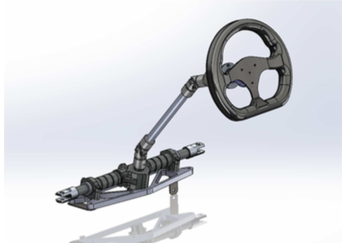
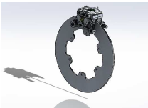
Effets sur le pilote

Slide 29
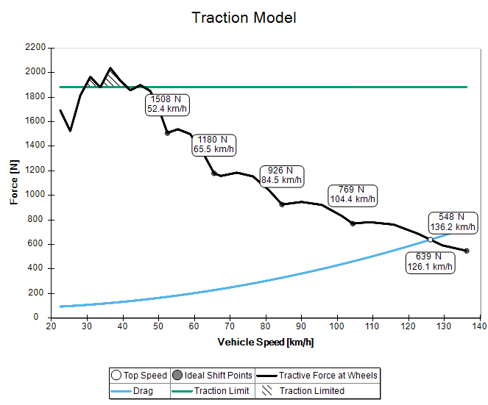
Choix du moteur et de la boite de transmission

Slide 30
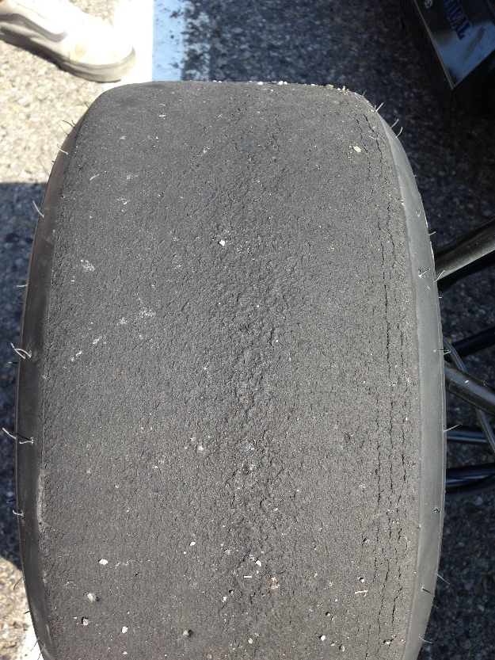
Ajustement de la suspension lors du testing
Samedi le 17 septembre: essai d’un nouveau pneu (R25B)
Une bonne connaissance de l’apparence du pneu permet d’adjuster la pression et le camber

